Slide 1
Решение задач ГИА в системе Кумир
ГИА составляется на основе стандарта основного общего образования,
и сдать его успешно может любой выпускник IX класса.

Slide 2
Требования к составленному алгоритму
При исполнении алгоритма Робот не должен разрушиться.
Оценивание этого задания производится путем анализа записанного алгоритма, поиска в нем ошибок, проверки, верно ли алгоритм выполняет задачу и т.д.
Таким образом, любое правильное решение этой задачи обязательно должно содержать цикл, перемещающий робота до конца поля (коридора, стены) то есть цикл:
нц – пока - кц
Если такой цикл в алгоритме отсутствует, то задание решено неверно и оценивается в 0 баллов.

Slide 3
Указания к оцениванию
Указания к оцениванию | Баллы
Записан правильный алгоритм, не приводящий к уничтожению Робота, полностью решающий поставленную задачу. Допускается использование иного синтаксиса инструкций исполнителя, более привычного учащимся. | 2
Алгоритм в целом, записан верно, но может содержать одну ошибку. Примеры ошибок: 1) Робот закрашивает одну или несколько лишних клеток; 2) Робот не закрашивает одну из клеток. | 1
Задание выполнено неверно (например, Робот разрушен), или возможных ошибок в алгоритме больше одной, (например, Робот закрашивает только клетки справа от себя). | 0
Максимальный балл | 2

Slide 4
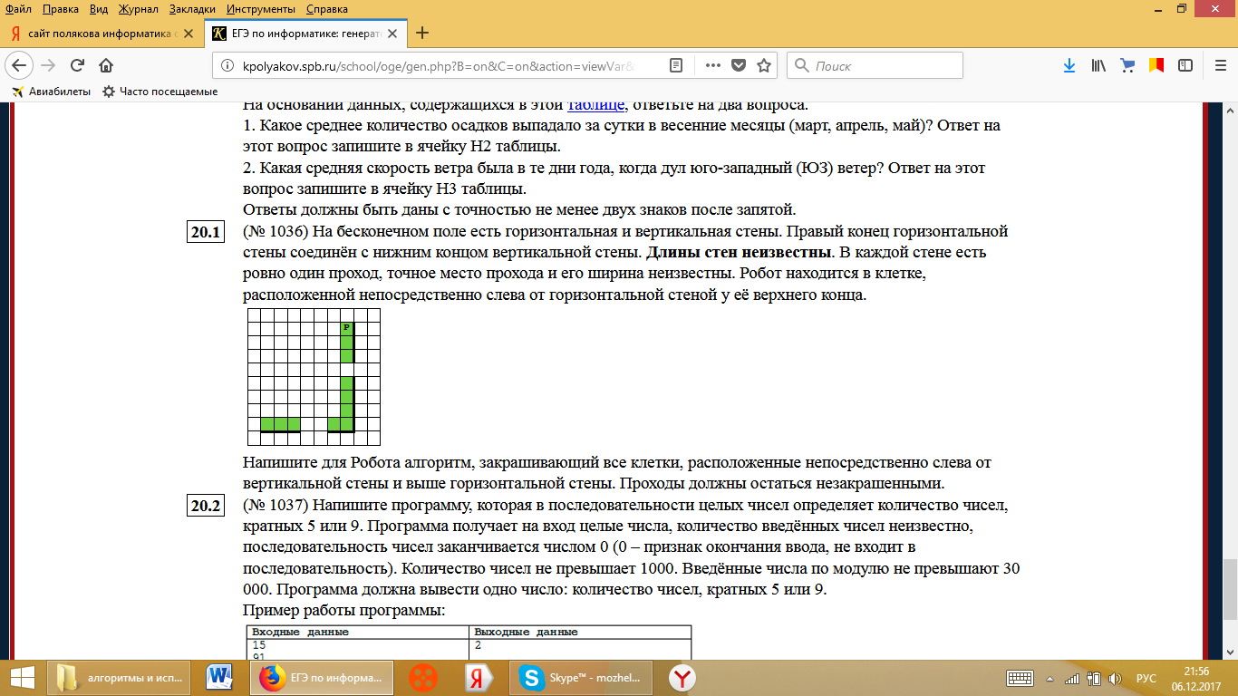
Задание 0

Slide 5


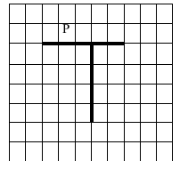
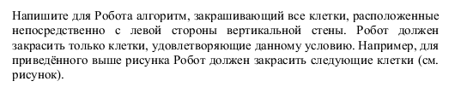
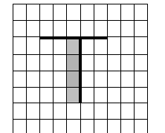
Нет ответа

Slide 6

Задание. Пример №1
Робот находится в левом верхнем углу огороженного пространства, имеющего форму прямоугольника. Размеры прямоугольника неизвестны. Один из возможных размеров прямоугольника и расположение робота внутри прямоугольника приведены на рисунке (робот обозначен буквой «Р»).
Напишите для Робота алгоритм, закрашивающий все клетки, расположенные внутри прямоугольника и прилегающие к нижней стороне прямоугольника. Робот должен закрасить только клетки, удовлетворяющие данному условию.
Р

Slide 7
Например, для приведенного рисунка робот должен закрасить следующие клетки (см. рисунок):
Конечное расположение робота может быть произвольным. Алгоритм должен решать задачу для произвольного размера прямоугольника. В результате исполнения алгоритма робот не должен разрушиться.
Алгоритм напишите в текстовом редакторе и сохраните в текстовом файле.
Notes:
12/7/2017 8:59 AM
© Корпорация Майкрософт (Microsoft Corporation), 2007. Все права защищены. Microsoft, Windows, Windows Vista и другие названия продуктов являются или могут являться зарегистрированными товарными знаками и/или товарными знаками в США и/или других странах.
Информация приведена в этом документе только в демонстрационных целях и не отражает точку зрения представителей корпорации Майкрософт на момент составления данной презентации. Поскольку корпорация Майкрософт вынуждена учитывать меняющиеся рыночные условия, она не гарантирует точность информации, указанной после составления этой презентации, а также не берет на себя подобной обязанности.
КОРПОРАЦИЯ МАЙКРОСОФТ НЕ ДАЕТ НИКАКИХ ЯВНЫХ, ПОДРАЗУМЕВАЕМЫХ ИЛИ ЗАКРЕПЛЕННЫХ ЗАКОНОДАТЕЛЬСТВОМ ГАРАНТИЙ В ОТНОШЕНИИ СВЕДЕНИЙ ИЗ ЭТОЙ ПРЕЗЕНТАЦИИ.
7

Slide 8
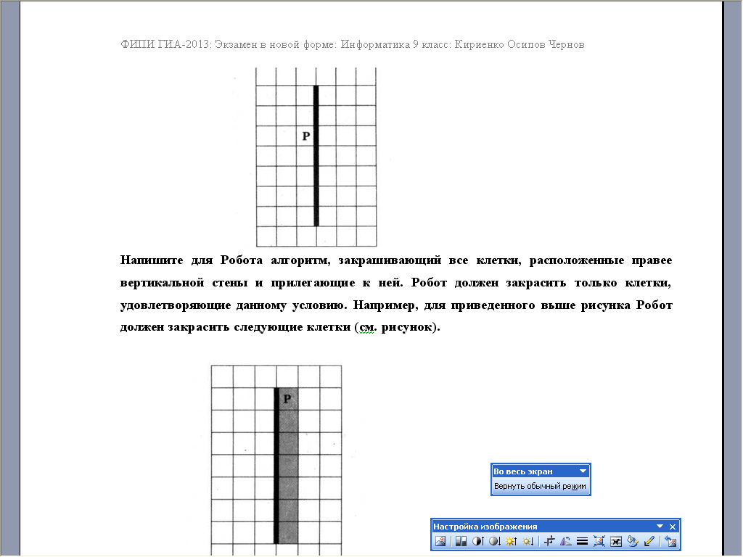
Задание. Пример №2
На бесконечном поле имеется вертикальная стена. Длина стены неизвестна. Робот находится в одной из клеток, расположенной непосредственно слева от стены.
На рисунке указан один из возможных способов расположения стен и Робота (Робот обозначен буквой «Р»).
Напишите для Робота алгоритм, закрашивающий все клетки, расположенные правее вертикальной стены и прилегающие к ней. Робот должен закрасить только клетки, удовлетворяющие данному условию. Например, для приведенного выше рисунка Робот должен закрасить следующие клетки (см. рисунок).
Notes:
12/7/2017 8:59 AM
© Корпорация Майкрософт (Microsoft Corporation), 2007. Все права защищены. Microsoft, Windows, Windows Vista и другие названия продуктов являются или могут являться зарегистрированными товарными знаками и/или товарными знаками в США и/или других странах.
Информация приведена в этом документе только в демонстрационных целях и не отражает точку зрения представителей корпорации Майкрософт на момент составления данной презентации. Поскольку корпорация Майкрософт вынуждена учитывать меняющиеся рыночные условия, она не гарантирует точность информации, указанной после составления этой презентации, а также не берет на себя подобной обязанности.
КОРПОРАЦИЯ МАЙКРОСОФТ НЕ ДАЕТ НИКАКИХ ЯВНЫХ, ПОДРАЗУМЕВАЕМЫХ ИЛИ ЗАКРЕПЛЕННЫХ ЗАКОНОДАТЕЛЬСТВОМ ГАРАНТИЙ В ОТНОШЕНИИ СВЕДЕНИЙ ИЗ ЭТОЙ ПРЕЗЕНТАЦИИ.
8

Slide 9
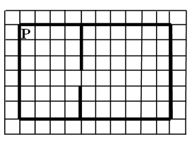
Задание. Пример №3
Робот находится в левом верхнем углу огороженного пространства, имеющего форму прямоугольника. Размеры прямоугольника неизвестны. Где-то посередине прямоугольника есть вертикальная стена, разделяющая прямоугольник на две части. В этой стене есть проход, при этом проход не является самой левой или самой нижней клеткой стены.
Точное расположение прохода также неизвестно. Одно из возможных расположений стены и прохода в ней приведено на рисунке (робот обозначен буквой «Р»)
Notes:
12/7/2017 8:59 AM
© Корпорация Майкрософт (Microsoft Corporation), 2007. Все права защищены. Microsoft, Windows, Windows Vista и другие названия продуктов являются или могут являться зарегистрированными товарными знаками и/или товарными знаками в США и/или других странах.
Информация приведена в этом документе только в демонстрационных целях и не отражает точку зрения представителей корпорации Майкрософт на момент составления данной презентации. Поскольку корпорация Майкрософт вынуждена учитывать меняющиеся рыночные условия, она не гарантирует точность информации, указанной после составления этой презентации, а также не берет на себя подобной обязанности.
КОРПОРАЦИЯ МАЙКРОСОФТ НЕ ДАЕТ НИКАКИХ ЯВНЫХ, ПОДРАЗУМЕВАЕМЫХ ИЛИ ЗАКРЕПЛЕННЫХ ЗАКОНОДАТЕЛЬСТВОМ ГАРАНТИЙ В ОТНОШЕНИИ СВЕДЕНИЙ ИЗ ЭТОЙ ПРЕЗЕНТАЦИИ.
9

Slide 10
Задание. Пример №3
Напишите для робота алгоритм, перемещающий робота в правый нижний угол прямоугольника (см. рисунок).
Алгоритм должен решать задачу для произвольного размера поля и любого допустимого расположения стены внутри прямоугольного поля.
При исполнении алгоритма робот не должен разрушиться.
Алгоритм напишите в текстовом редакторе и сохраните в текстовом файле.
Р
Notes:
12/7/2017 8:59 AM
© Корпорация Майкрософт (Microsoft Corporation), 2007. Все права защищены. Microsoft, Windows, Windows Vista и другие названия продуктов являются или могут являться зарегистрированными товарными знаками и/или товарными знаками в США и/или других странах.
Информация приведена в этом документе только в демонстрационных целях и не отражает точку зрения представителей корпорации Майкрософт на момент составления данной презентации. Поскольку корпорация Майкрософт вынуждена учитывать меняющиеся рыночные условия, она не гарантирует точность информации, указанной после составления этой презентации, а также не берет на себя подобной обязанности.
КОРПОРАЦИЯ МАЙКРОСОФТ НЕ ДАЕТ НИКАКИХ ЯВНЫХ, ПОДРАЗУМЕВАЕМЫХ ИЛИ ЗАКРЕПЛЕННЫХ ЗАКОНОДАТЕЛЬСТВОМ ГАРАНТИЙ В ОТНОШЕНИИ СВЕДЕНИЙ ИЗ ЭТОЙ ПРЕЗЕНТАЦИИ.
10

Slide 11
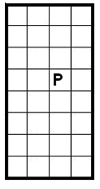
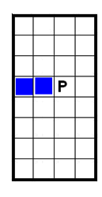
Задание. Пример №4
Робот находится в произвольной клетке прямоугольного поля, огороженного стенами. Других стен в поле нет. Размеры поля могут быть произвольными. Возможный вариант начального положения Робота приведен на рисунке (Робот обозначен буквой «Р»).
Напишите для Робота алгоритм, который позволит Роботу закрасить все клетки до левой стены, кроме клетки, где находился Робот. После завершения алгоритма Робот должен находиться в исходном положении.
Алгоритм должен решать задачу для произвольного расстояния до стены. При исполнении алгоритма Робот не должен разрушаться. Алгоритм можете написать в текстовом редакторе и сохранить в текстовом файле или в среде КУМИР.

